Slide 1
أنشودة
درس محوسب
قاموسُ ﭐلْمُصْطَلَحاتِ
النص
الصفحة الرئيسيّة
النظافة للصف الثاني
مواقع لتعليم اللغة العربية
Notes:
תמונה: http://en.wikipedia.org/wiki/File:Edmontonia_dinosaur.png

Slide 2
أنشودة
درس محوسب
قاموسُ ﭐلْمُصْطَلَحاتِ
النصّ
الصفحة الرئيسيّة
القريةُ النظيفةُ
مواقع لتعليم اللغة العربية
زارَ رجلٌ قريةً صغيرةٌ، ولمّا تجوَّلَ فيها، وجدَ الشوارعّ والساحاتِ
والأرْصِفة نظيفةً جدّا، فسَألَ صَديقَه:
كم عددُ سكّان قريَتِكُم؟
خَمسةُ آلافٍ.
وكم عَددُ عُمّال النظافةِ فيها؟
خَمسةُ آلافٍ.
ماذا تَقْصِدُ؟ هلْ جَميعُ السكّانِ هنا مِنْ عُمّالِ النظافةِ؟
لا، ولكنّ الجَميعَ هنا يَهتمّونَ بِنظافةِ القريةِ وبِجمالِ مَنْظرِها.
Notes:
תמונה: http://en.wikipedia.org/wiki/File:Edmontonia_dinosaur.png

Slide 3
أنشودة
درس محوسب
قاموسُ ﭐلْمُصْطَلَحاتِ
النص
الصفحة الرئيسيّة
قاموسُ ﭐلْمُصْطَلَحاتِ
ومواقع لها علاقة بالدرس
مواقع لتعليم اللغة العربية
عملية الاستحداث التدوير
التلوث
Notes:
תמונה: http://en.wikipedia.org/wiki/File:Edmontonia_dinosaur.png

Slide 4
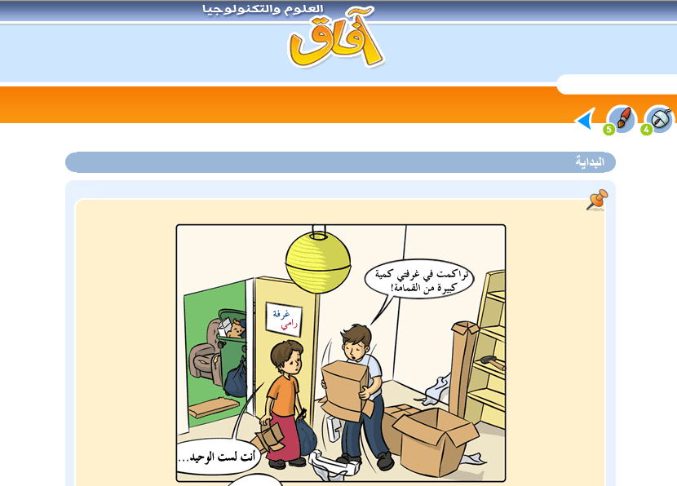
أنشودة
درس محوسب
قاموسُ ﭐلْمُصْطَلَحاتِ
النص
الصفحة الرئيسيّة
مواقع لتعليم اللغة العربية
Notes:
תמונה: http://en.wikipedia.org/wiki/File:Edmontonia_dinosaur.png

Slide 5
أنشودة
درس محوسب
قاموسُ ﭐلْمُصْطَلَحاتِ
النص
الصفحة الرئيسيّة
مواقع لتعليم اللغة العربية
Notes:
תמונה: http://en.wikipedia.org/wiki/File:Edmontonia_dinosaur.png

